Slide 1

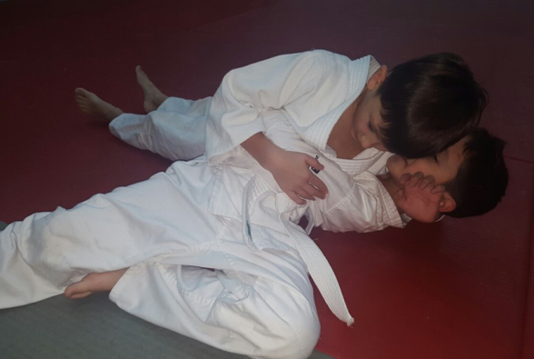
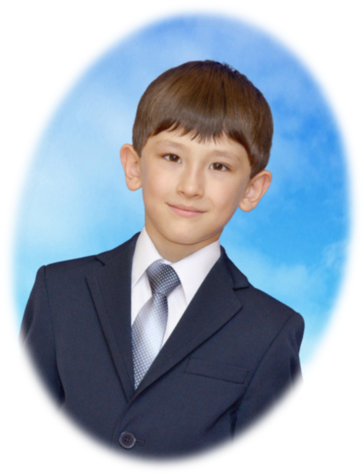
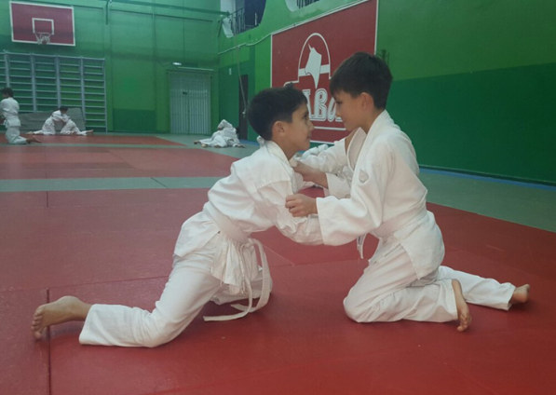
Влияние дополнительного образования
на успехи в учебе
Камалов Артем
3 б класс
МБОУ СОШ№7 г.Туймазы
Руководитель Гареева И.В.

Slide 2

Цель исследования –
выяснить, помогает дополнительное образование основному
или мешает
Задачи:
Изучить и систематизировать материал, представленный в научной и специальной литературе.
Встретиться с руководителями кружков и секций с целью выяснить, как данное направление влияет на развитие ребенка.
Опросить учеников школы:
Провести анализ успеваемости учеников, занимающихся дополнительным образованием и нет.
Выпустить брошюру «Помоги себе учиться»

Slide 3

Объект исследования – центры дополнительного образования
Предмет исследования – влияние дополнительного образования на успехи в учебе

Slide 4
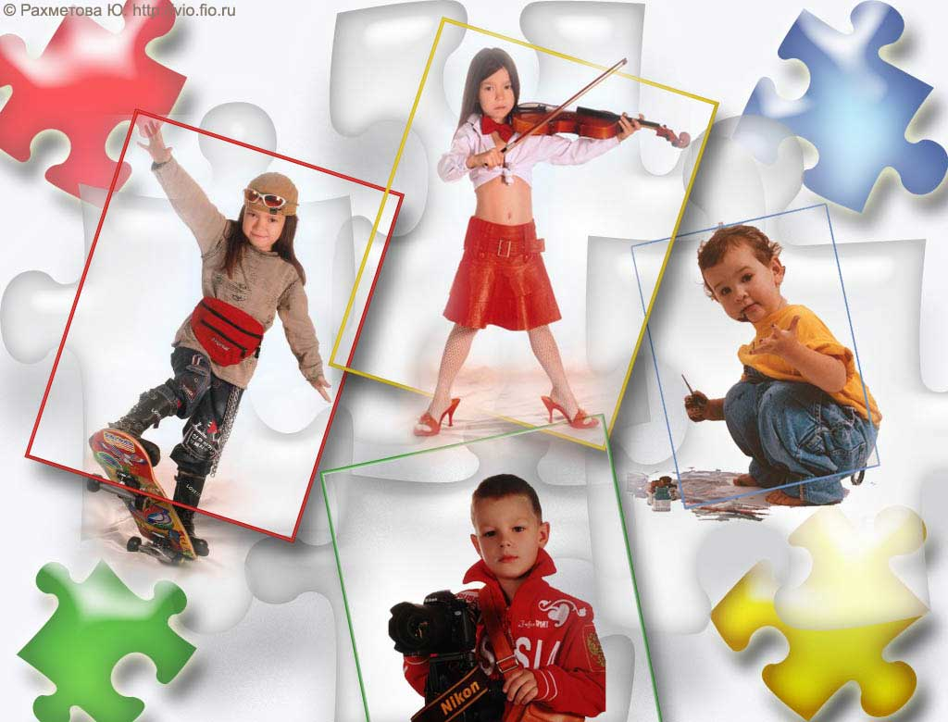
От правильного воспитания детей зависит благосостояние всего народа
Джон Локк

Slide 5
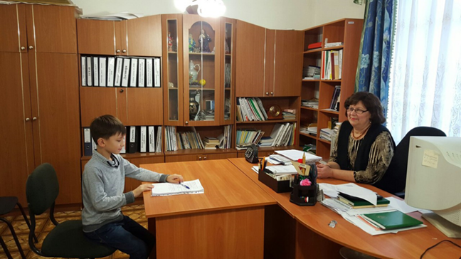
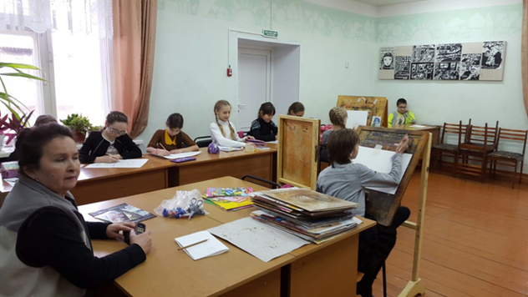
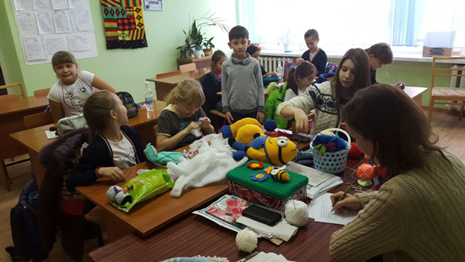
Возможности нашего города
Мы пообщались с руководителями
16 творческих объединений, кружков, секций

Slide 6
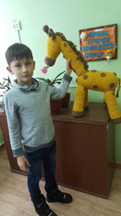
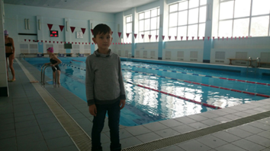
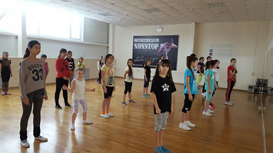
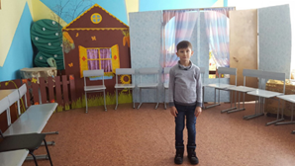
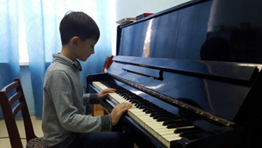

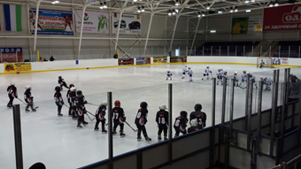
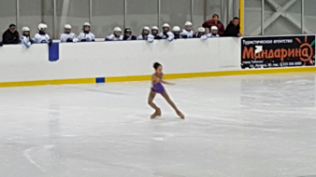
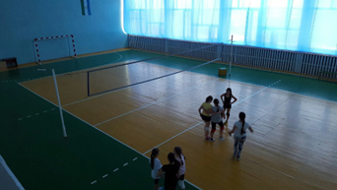
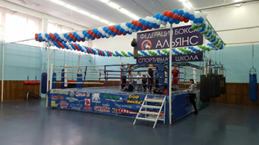
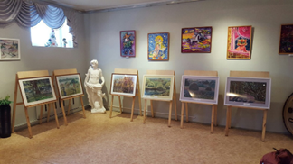
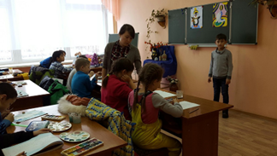
«Твои увлечения»

Slide 7
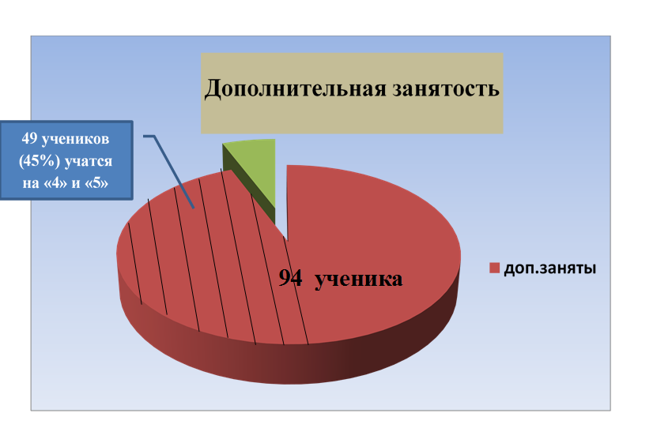
«Твои увлечения»

Slide 8
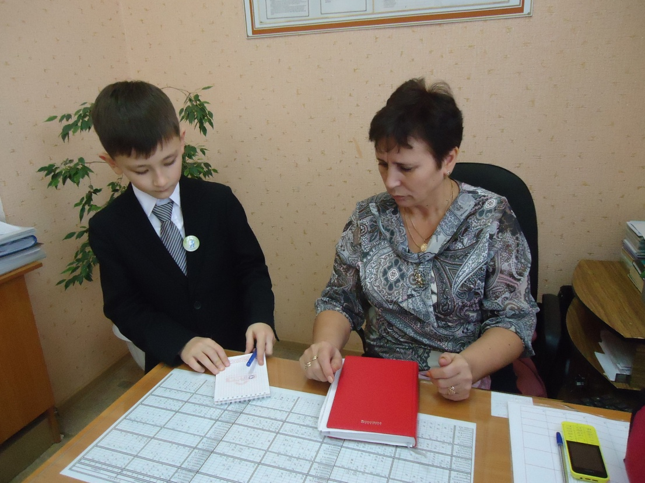
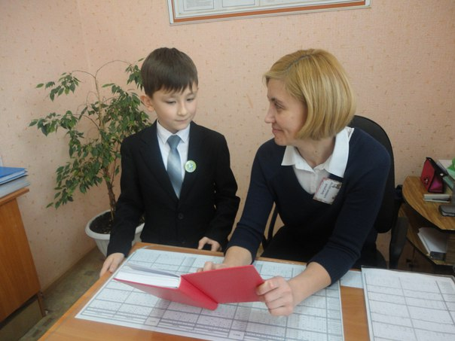
Говорят цифры
С Кагармановой А.И.
С Ахтареевой А.Х.

Slide 9
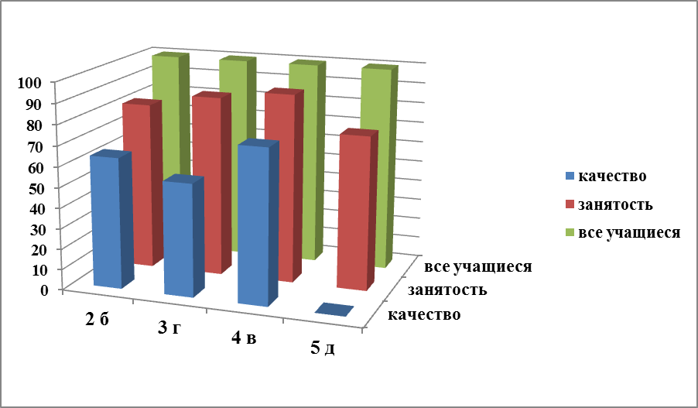
Говорят цифры
Класс | Качество успеваемости | Занятость во внеурочное время
2 б | 64% | 82%
3 г | 55% | 88%
4 в | 75% | 92%
5 д | 0 | 75%

Slide 10
Ребенок, получивший образование только в учебном заведении, — необразованный ребенок
Джордж Сантаяна
Дети должны жить в мире красоты, игры, сказки, музыки, рисунка, фантазии, творчества
В.Сухомлинский
Спасибо за внимание

